Slide 1

Уеб-базирана система „Жълтица“
Дипломант: Научен ръководител:
Ростислав Колев гл. ас. д-р Камелия Шойлекова

Slide 2
Цел и задачи
Целта на настоящия дипломен проект е създаване на уеб базирана информационна система за обслужване на фолклорна танцова школа.
Основната задача в дипломната работа е да се създаде уеб сайт , с който да се улесни менажирането на танцовата школа „Жълтица“.

Slide 3
Обзор на съществуващите решения
Folklorika.com
vshopluka.com
Характеристики | Folklorika.com | vshopluka.com
Уеб базирана | ДА | ДА
Позволява регистрация на потребители | НЕ | НЕ
Динамични страници | НЕ | НЕ
Модерен дизайн и анимации | НЕ | НЕ

Slide 4
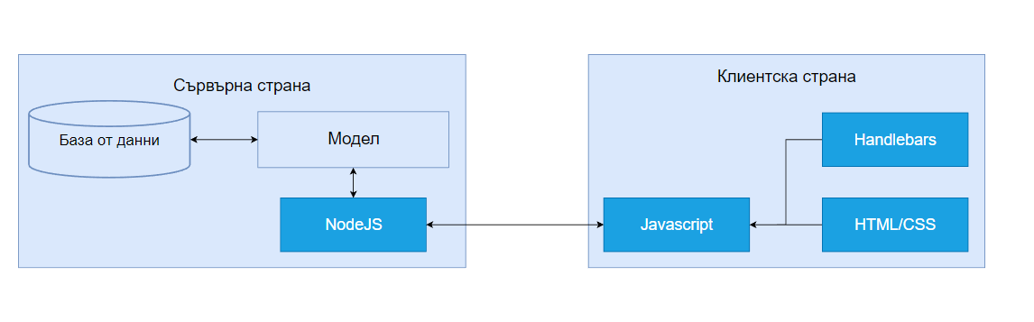
Архитектурен модел на системата
За реализацията на този проект са използвани следните технологии: MySQL, HTML5, CSS3, JavaScript, Jquery, NodeJS, Handlebars и GIT.
Архитектура на системата - може да се види как отделните компоненти взаимодействат по между си.

Slide 5
Логически модел на системата – диаграми на случаите на употреба
Основните потребители на системата са два – хореограф (администратор), танцьор (потребител).
Хореографът е потребител, който е в ролята на администратор на сайта. Той добавя/променя/премахва събития, видео уроци и тренировки. Също така той отчита присъствията на всеки танцьор.
Танцьорът е обикновен потребител. Той има право да заплаща за единично занятие или месечен абонамент. Също така да гледа видео уроци, да се записва за събития, ако има нужната възраст.

Slide 6
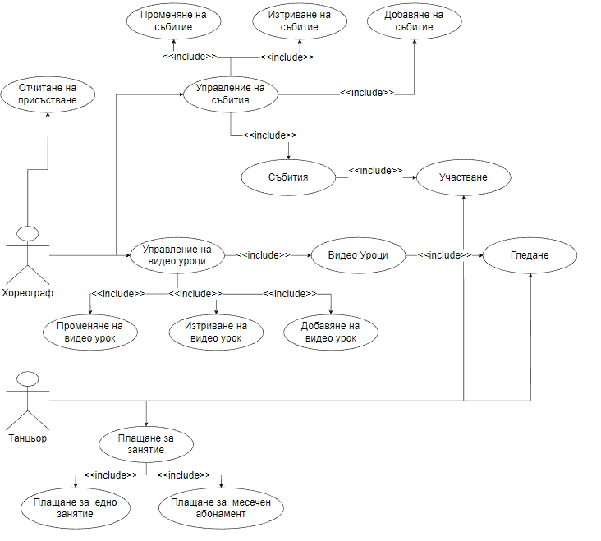
Логически модел на системата – диаграми на случаите на употреба

Slide 7
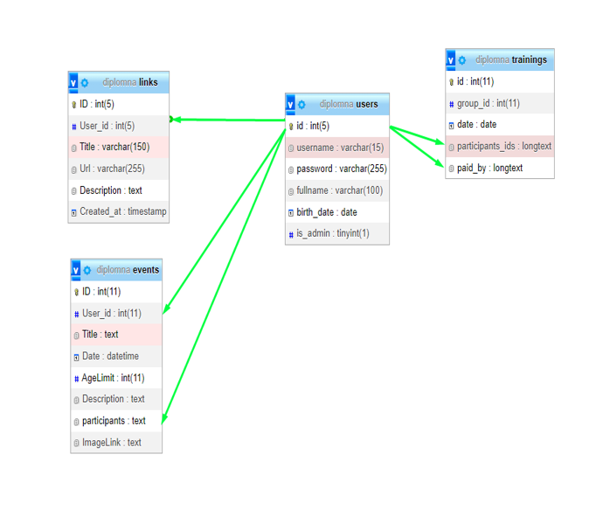
Релационен модел на базата данни

Slide 8
Тестване на системата
За да гарантирам надеждността и функционалността на системата за фолклорна танцова школа, извърших Selenium тестове. Използвайки Selenium WebDriver, създадох автоматизирани тестове, които проверяват различните функционалности на системата.
Тестовете включваха симулиране на потребителски действия като въвеждане на данни, навигация през страниците, изпълнение на действия и проверка на резултатите. С помощта на Selenium успешно проверих различни сценарии и потвърдих, че системата работи коректно и отговаря на очакванията.

Slide 9
Основни резултати, изводи и препоръки
Разработената информационна система е направена, за да улесни управлението на танцовата школа “Жълтица” и да подобри изживяването на клиентите. Постигнати са поставените цели:
Лесно за използване и управление уеб приложение;
Онлайн транзакции за единични занятия и месечни абонаменти;
Отчитане на присъствията на танцьорите;
Система за събития
Система за онлайн видео уроци
Система за личен и пълен график

Slide 10
Благодаря за вниманието!

